Slide 1
Имена существительные Повторение 6 класс
МБОУ «Старо-Матакская СОШ» РТ
учитель русского языка и литературы Севрикеева Л.А.

Slide 2
Т Е С И Т П Е В У Ш Е 8 6 7 10 3 1 11 9 2 5 4

Slide 3
путешествие

Slide 4
Вел…колепный, б…нокль, пор…жать, б…гряный, пр…дмет, при…ти, тел…фон, пр…пятствие, пр…лежный, пр…зирать, пор…жение, к…мандир, профе…и я,
(э, и)кономить.

Slide 5
Проверка
Бинокль, предмет, телефон, препятствие, поражение, командир, профессия.

Slide 6
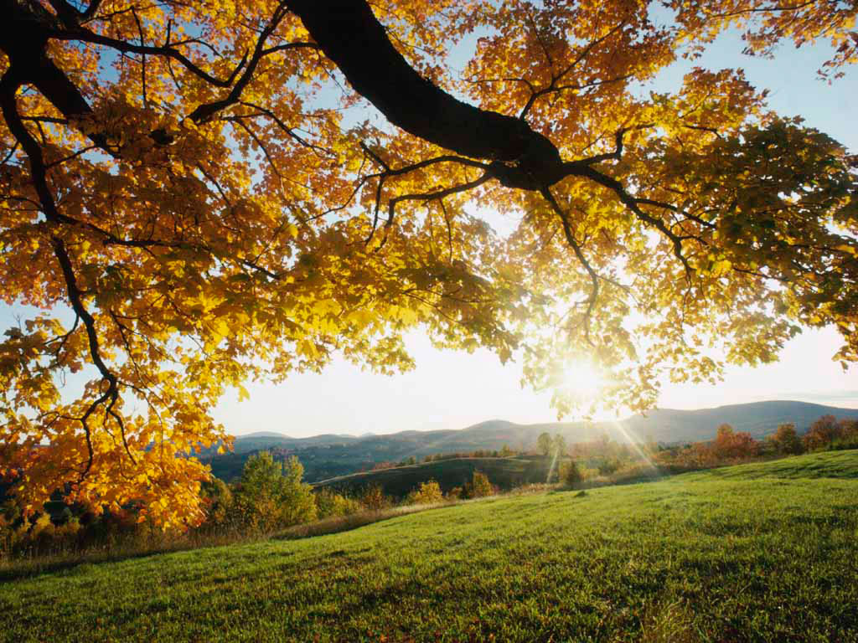
Долина постоянных признаков

Slide 7
Река непостоянных признаков

Slide 8
Рейка, непоседа, семя, академия, окно, спорт, депо, автомобиль, путь, кофе, стремя, нелепость, пальто, зазнайка, такси.

Slide 9
№1. Из данных слов выписать разносклоняемые имена существительные:
Семя, путь, стремя.

Slide 10
№ 2. Из данных слов выписать несклоняемые имена существительные:
Депо, кофе, пальто, такси.

Slide 11
№3. Из данных слов выписать имена существительные общего рода:
Непоседа, зазнайка.

Slide 12
№4. Из данных слов выписать имена существительные среднего рода:
Окно, депо, пальто, такси.

Slide 13
№5. Из данных слов выписать имена существительные мужского рода:
Спорт, автомобиль, путь, кофе.

Slide 14
№6. Из данных слов выписать имена существительные женского рода:
Рейка,академия, нелепость.

Slide 15
№ 1. Сколько (время), дорожить (время).
№ 2. Полковым (знамя), под (бремя) усталости.
№ 3. В горячем (пламя), крупные (семя).
№ 4. Назвать по (имя), идти по (путь).
№5. Ярким ( пламя), стоял у (знамя)

Slide 16
1) Густонаселен... Сан-Франциско,
2) Огромн... Гоби,
3) Полноводн… Конго,
4) Солнечн… Тбилиси,
5) Глубок... Онтарио

Slide 17
Синтаксическая поляна
По горной поляне невидимый пастушок белых барашков гоняет.

Slide 18
Ущелье -ЕК-ИК-
золотой ключ к,
маленький кусоч к,
надувной мяч к,
душистый горош к,
зеленый листоч к,
сели за стол к,
игрушечный чайнич к,
вареный грибоч к.

Slide 19
ПЕЩЕРА СУФФИКСОВ
Кто ремонтирует фонари?
Кто ходит в разведку?
Кто работает в забое?
Кто переписывает бумаги?
Кто делает доклад?
Кто кладет камни?
Кто работает в бане?
Кто ремонтирует водопровод?
Кто работает на погрузке и выгрузке?

Slide 20
Морж…нок, пирож…к, бельч…нок, крюч…к, свеч…й.
? - ? =

Slide 23
